Slide 1
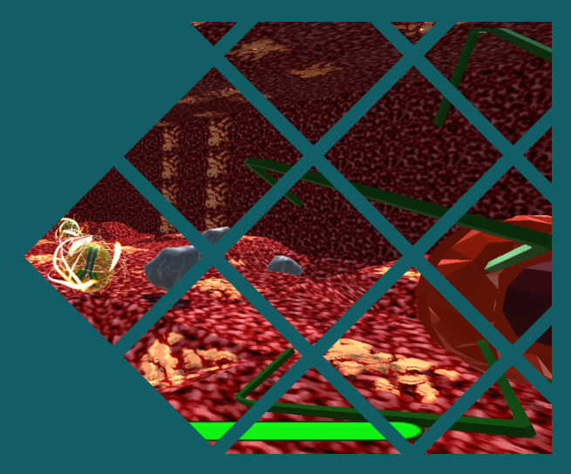
Killing Bill
Entwurfsprojekt - Interdisziplinäre Spieleentwicklung
(WS 23/24)
Referenten:
(Informatik) Florian Abshagen, Lara Biewers, Sofie Halbedl, Jan Klein, Jennifer Lennarz
(IMD) -/-
(KD) -/-
Betreuer:
Prof. Dr. Linda Breitlauch, Prof. Dr. Christof Rezk-Salama, Dipl.-Inf., Jens Ullrich

Slide 2
Das Spielprinzip
Doom-like / Rouge-lite / First person shooter (FPS)
Der Spieler…
  spielt Virus im Körper eines Menschen (Bill)
  wird vom Immunsystem des Körpers angegriffen
  kann alternativ auf neutrale Zellen schießen, um Immunsystem zusätzlich zu schwächen
Spiel ist in Level unterteilt
Abschluss eines Levels nach besiegen aller Antikörper
Freischalten von „Mutationen“ nach Abschluss eines Levels
08.04.2024 14:48

Slide 3
Semesterziel - gesetzt
Projektstart WS 23/24 (keine Weiterführung geplant)
Unser Ziel …
  Grundlegendes Gameplay entwerfen
  Charakter-Modelle, Level-Design, UI/UX und Musik für erstes Level
  „Erstes Level“ implementieren

Slide 4
Semesterziel - erreicht
Erreicht wurde …
  Funktionierendes Gameplay
    Spieler (Bewegung, Schießen, HP-Management)
    Antikörper (Schilde)
    Schäfchenzellen (Miniviren)
  Erstes Level ohne Mutations-Mechanik
    Musik
    Modelle
    Level-Design (Level-Generierung)
    UI/UX-Elemente

Slide 5
Gameplay
technische Umsetzung

Slide 6
Gameplay – technische Umsetzung
Spieler- / Kamerabewegung
  Doppelsprung
Schießen
  Von Kugelprojektil zu Partikel
Antikörpern
  Mehrere Ebenen (Schilde und eigentliche Kerne)

Slide 7
Gameplay – technische Umsetzung
Schäfchenzellen
  Machen dem Spieler keinen Schaden
  Abschießbar – spawnen Miniviren
Miniviren
  Springen in zufällige Richtung um die tote Schäfchenzelle
  Fliegen auf nächstgelegenen Antikörper mit Schild zu
  Zerstören den Schild von Antikörpern

Slide 8
Level-Design
technische Umsetzung

Slide 9
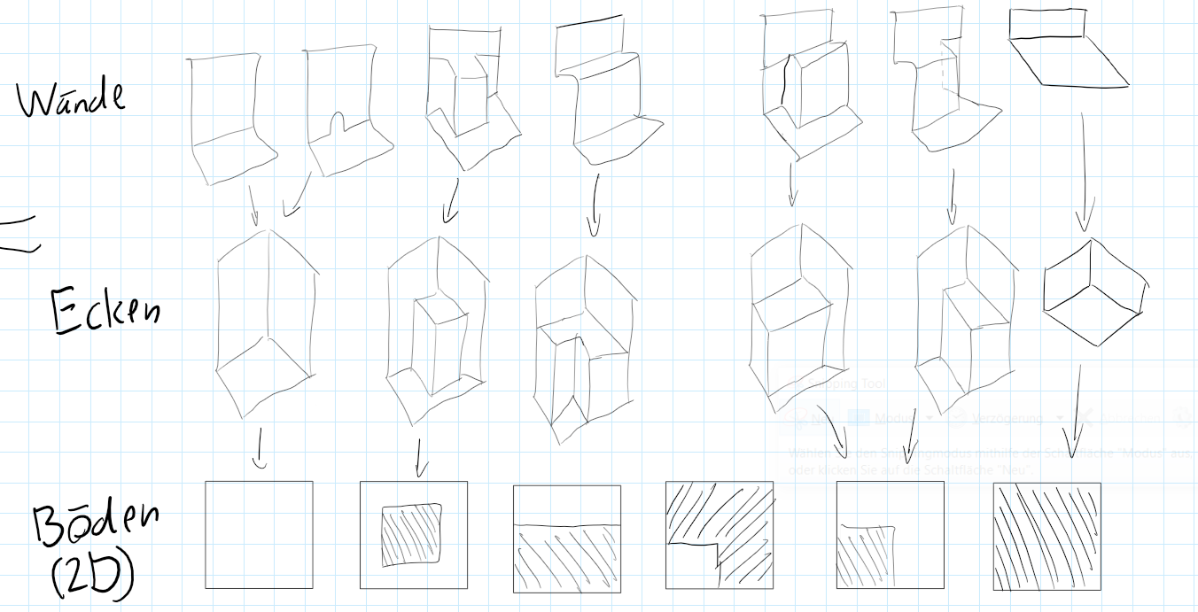
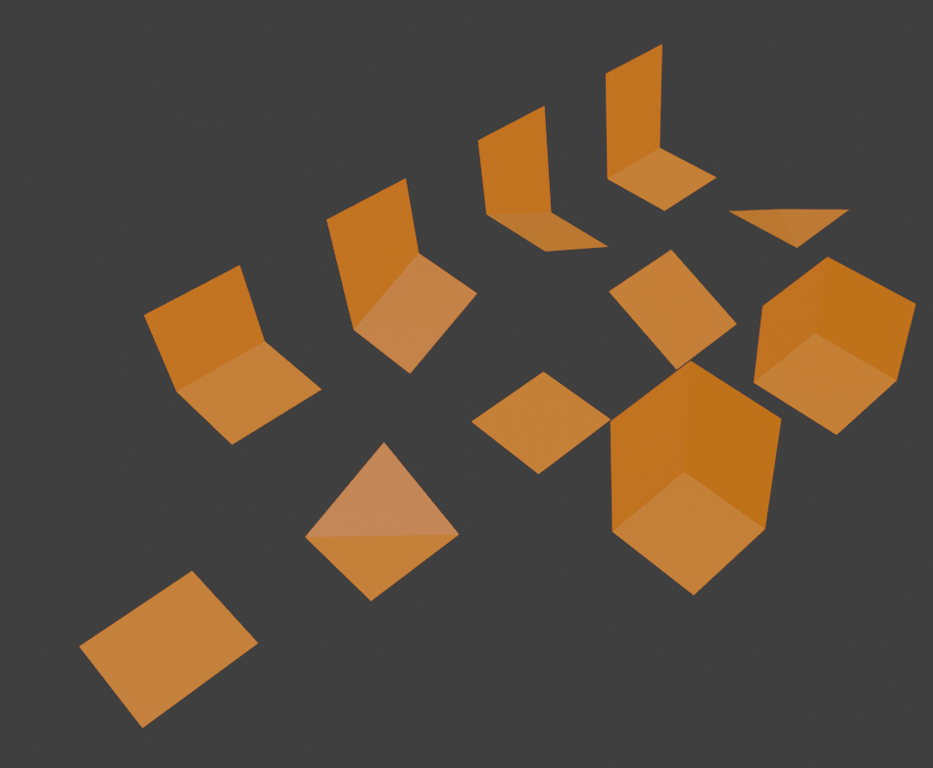
Level-Design – technische Umsetzung
Level durch Tiles aufbaufen
Ansatz: Von links oben nach rechts unten
  Mithilfe von Kantennummerierung
  Schwierigkeit: Drehen von Tiles
08.04.2024 14:48

Slide 10
Level-Design – technische Umsetzung
Keine Wang-Tiles Umsetzung
  Tiles sollen rotierbar sein
11 individuelle Tiles
  2 Corners
  4 Walls
  5 Middletiles
Decke erhöht wegen Doppelsprung
2 Texturen welche nahtlos aneinanderpassen

Slide 11
Feedback aus dem PlayTesting

Slide 12
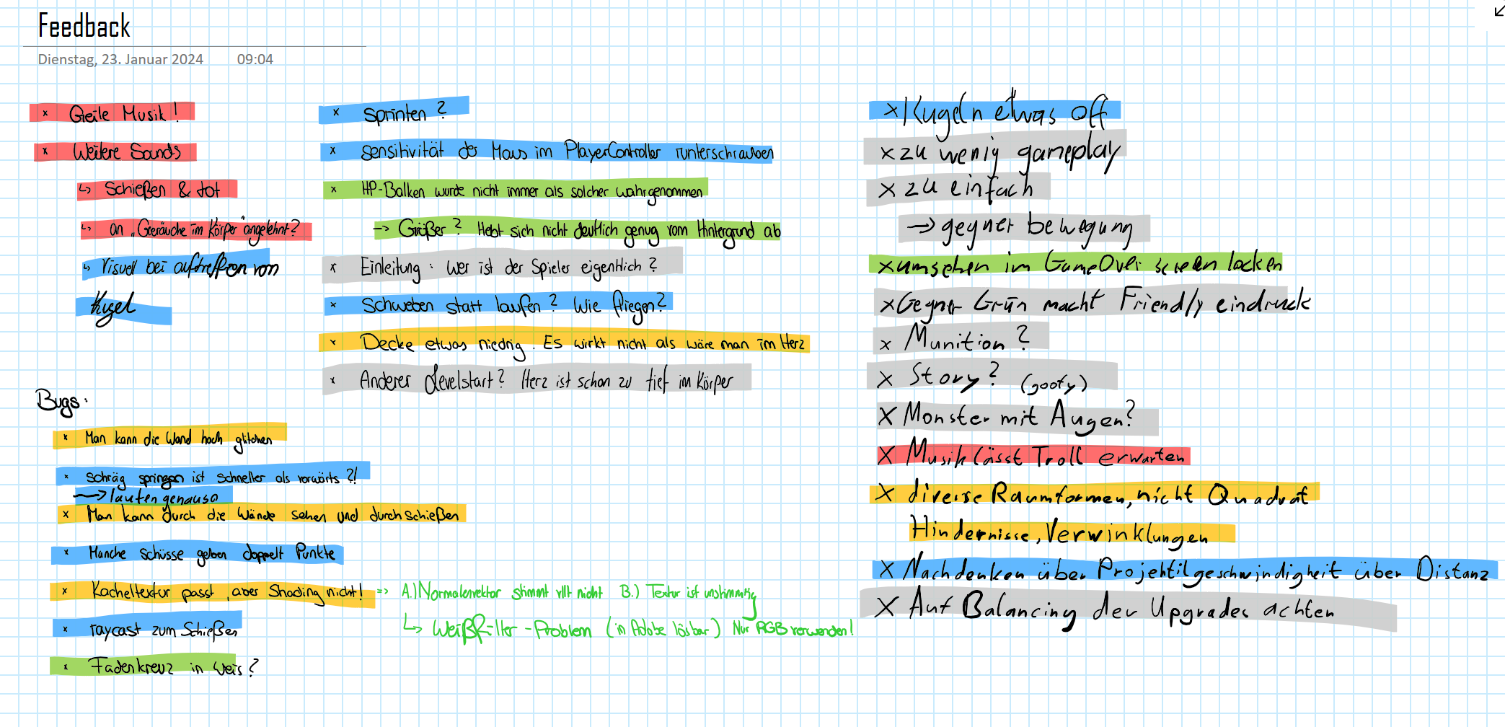
Feedback aus dem PlayTesting

Slide 13
Gestaltungsaspekte
Blender-Modelle

Slide 14
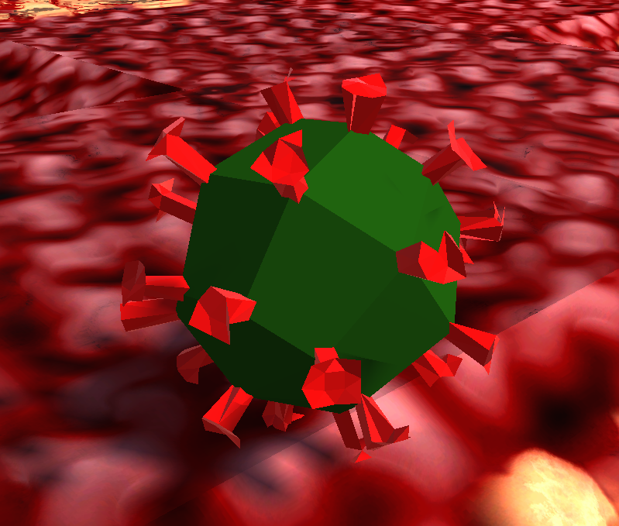
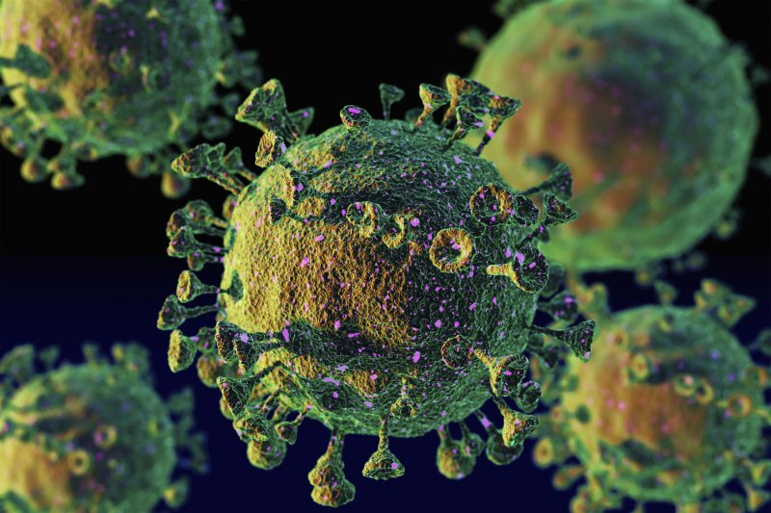
Blender-Modelle
Vorbild: menschliche Biologie (kein Realismus, Karikatur)
  Virus, neutrale Zellen, Antikörper, Projektile
08.04.2024 14:48

Slide 15
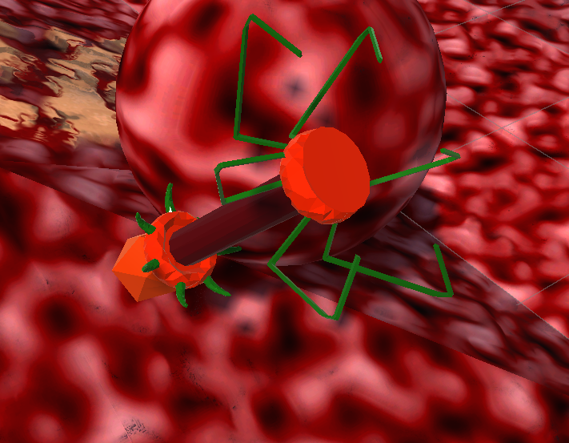
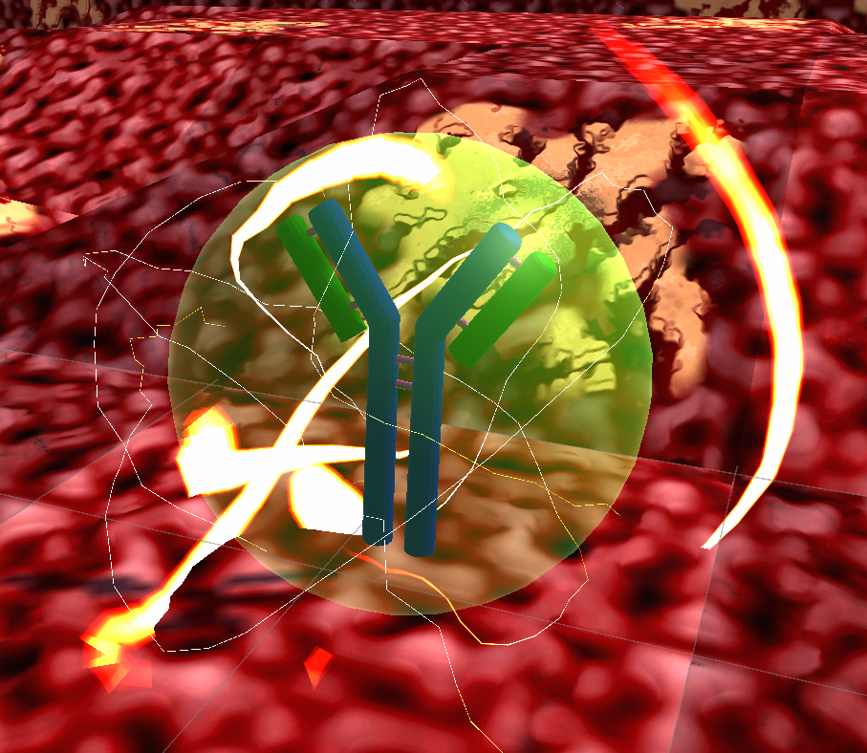
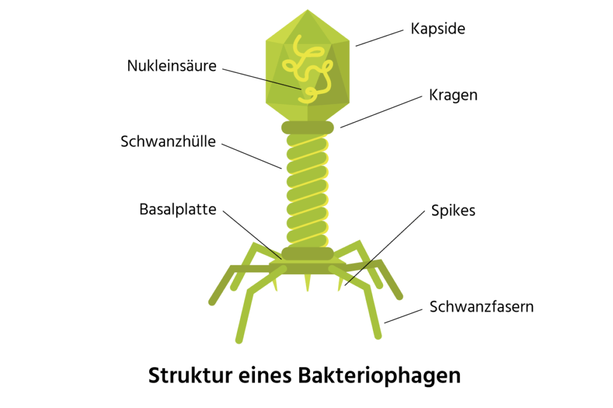
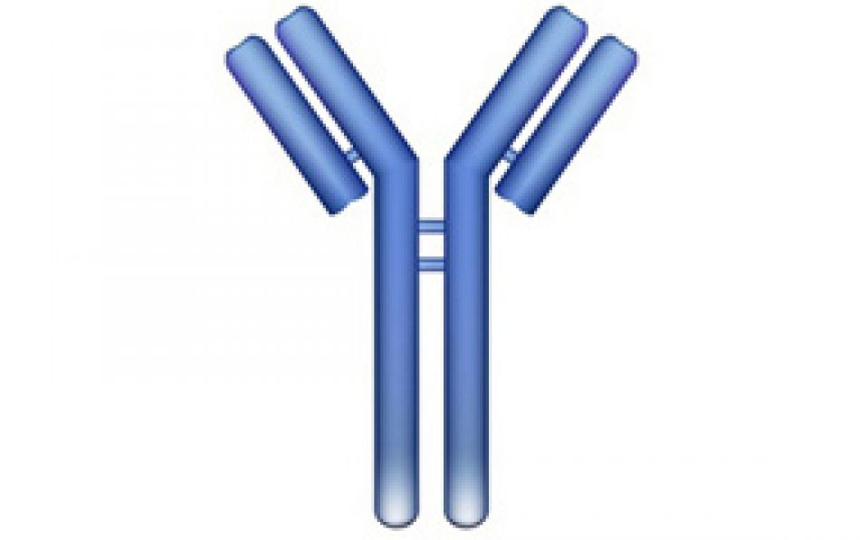
Blender-Modelle
08.04.2024 14:48

Slide 16
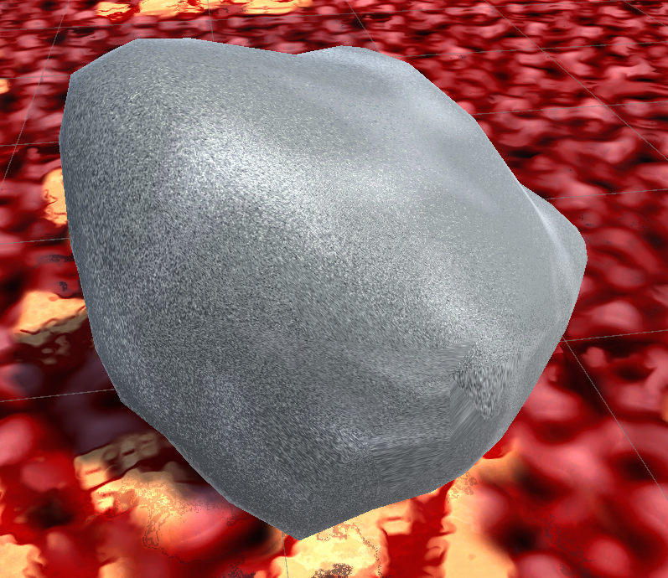
Blender-Modelle
Schäfchenzelle
08.04.2024 14:48

Slide 17
Gestaltungsaspekte
Musik und Sound

Slide 18
Musik und Sound
Handgemacht mit Spezialsoftware
Ziel:
  Jedes Level eine andere musikalische Ausgestaltung (Reise durch den Körper)
Musik (erstes Level)
  Elektroswing (Zynismus / Thematischer Bruch)
Soundeffekte
  Schießen
  Sterben (Gegner und Spieler)
  Zerstören des Schildes
08.04.2024 14:48

Slide 19
Probleme bei der Entwicklung

Slide 20
Probleme bei der Entwicklung
Movement aus der Hölle und Ecken
Sounds korrekt einbinden
Prefabs richtig erstellen
Schießen in die falsche Richtung / Rückstoß des Spielers bis raus aus der Map
Richtige Rotation der Level-Tiles

